Slide 1
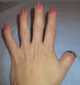
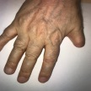
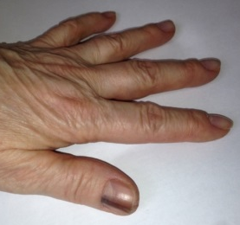
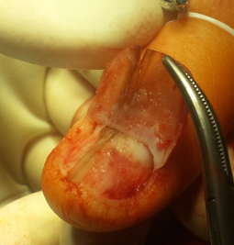
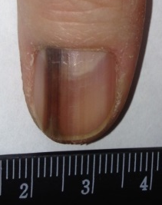
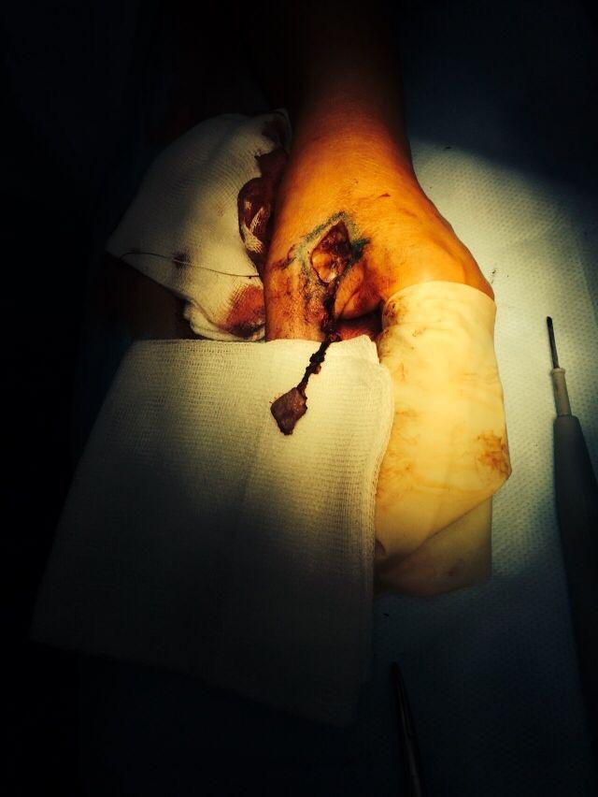
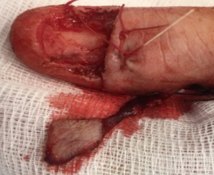

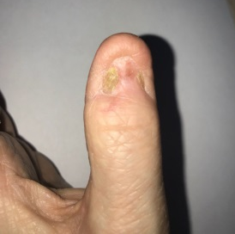
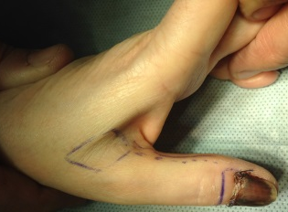
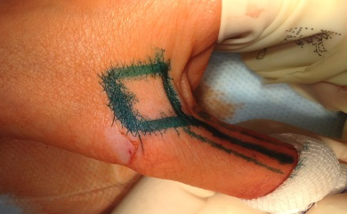
Первая пластическая органосохраняющая операция I пальца левой кисти по удалению подногтевой меланомы с пластикой дефекта кожно-мышечным лоскутом на сосудистой ножке
М.Ю. Мяснянкин
АКТУАЛЬНОСТЬ
ИССЛЕДОВАНИЯ
Подногтевая меланома (ПМ) – редко встречающееся заболевание, которое не изучалось в России, а зарубежом представлено ограниченным числом публикаций. До настоящего момента пациентам с ПМ выполнялось радикальное хирургическое удаление первичной опухоли - ампутация фаланги пальца. Все это приводило к инвалидизации и социальной дезадаптации в обществе. Необходимость максимизации функциональной способности конечности и улучшение тем самым качества жизни пациента определяет совершенствование хирургических методов лечения с онкопластическим подходом .
ЦЕЛЬ
ИССЛЕДОВАНИЯ
Впервые представлен в пластической хирургии клинический случай пациента после выполненного удаления подногтевой меланомы с пластикой дефекта кожно-мышечным лоскутом на сосудистой ножке.
Пациентка 59 лет в апреле 2017 года обратилась в НИИО им. Н.Н. Петрова МЗ РФ с пигментным образованием подногтевого ложа I пальца левой кисти. Отмечала появление под ногтем линейной полоски темно-коричневой окраски 4 года тому назад. После чего принято решение о биопсии подногтевого образования. Диагноз: подногтевая меланома высокого риска
Кожно-мышечный лоскут на сосудистой ножке: a. digitalis palmaris proprius , фрагмент m. interosseus dorsalis
МАТЕРИАЛЫ И
МЕТОДЫ
a. digitalis palmaris proprius
маркировка лоскута
a. digitalis palmaris proprius
РЕЗУЛЬТАТЫ
m. interosseus dorsalis
Самый «умный» палец на руке – большой. При помощи большого пальца человек поднимает предметы, собирает модели, создает орудия труда и проектирует изобретения. Если задуматься, то именно благодаря противопоставленному большому пальцу (в сочетании с другими пальцами) была построена человеческая цивилизация, и именно благодаря ему она сейчас развивается. На настоящий момент у пациентке полная клиническая ремиссия и она полностью вернулась в рабочую деятельность. Все это указывает на полный радикализм операции и дает эстетико-косметический приемлемый результат. Открывает новые возможности пластической хирургии там, где ее нельзя было и представить.
ВЫВОДЫ

